Slide 1
第16章 文件上传和下载
济南大学信息学院 刘鹍
· 文件下载

Slide 2
回顾：拦截器
实现HandlerInterceptor接口
preHandle
postHandle
afterCompletion
Spring配置文件中配置
拦截器的执行流程
多个拦截器执行流程
<mvc:interceptors>
<bean class="cn.edu.ujn.interceptor.CustomInterceptor"/>
<mvc:interceptor>
<mvc:mapping path="/hello"/>
<bean class=" cn.edu.ujn.interceptor.Interceptor2" />
</mvc:interceptor>
</mvc:interceptors>
CustomInterceptor
（preHandle）
HandlerAdapter
（handle）
CustomInterceptor
（postHandle）
DispatcherServlet
（render）
CustomInterceptor
(afterCompletion)
return true

Slide 3
回顾：拦截器
public class LoginInterceptor implements HandlerInterceptor{
public boolean preHandle(…) throws Exception {
String url = request.getRequestURI();
if(url.indexOf("/login")>=0){
return true;
}
HttpSession session = request.getSession();
User user = (User) session.getAttribute("USER_SESSION");
if(user != null){
return true;
}
request.setAttribute("msg", "您还没有登录，请先登录！");
request.getRequestDispatcher("/login.jsp").forward(…);
return false;
}
}
@Controller
public class UserController {
……
@RequestMapping(value="/login")
public String login(User user,Model model,HttpSession session) {
String username = user.getUsername();
if("liukun".equals(username)){
session.setAttribute("USER_SESSION", user);
return "redirect:main";
}
model.addAttribute("msg", "请重新登录！");
return "login";
}
……
}
登录验证
<mvc:interceptor>
<mvc:mapping path="/**" />
<bean class="cn.edu.ujn.ch15.interceptor.LoginInterceptor" />
</mvc:interceptor>

Slide 4
预习检查
HTML <form> 标签的 enctype 属性有哪些？
<input type="file" name="filename" multiple="multiple" />
值 | 描述
application/x-www-form-urlencoded | 在发送前编码所有字符（默认）
multipart/form-data | 不对字符编码，在使用包含文件上传控件的表单时，必须使用该值。
text/plain | 空格转换为 "+" 加号，但不对特殊字符编码。

Slide 5
作业点评
请简述Spring MVC拦截器的定义方式。
请简述单个拦截器和多个拦截器的执行流程。

Slide 6
预习检查
实现文件上传的页面有哪些要求？
如何限制上传文件的大小和类型？
如何解决中文名文件下载的乱码问题？

Slide 7

学习目标
文件下载程序的编写
文件上传案例的编写
1
Spring MVC中
文件上传的实现步骤
了解
掌握
2

Slide 8
第16章 文件上传和下载
16.1 文件上传
主讲内容
Speech content
16.2 文件下载

Slide 9

16.1.1 文件上传概述
16.1.1 文件上传概述
多数文件上传都是通过表单形式提交给后台服务器的，因此，要实现文件上传功能，就需要提供一个文件上传的表单，而该表单必须满足以下3个条件：
form表单的method属性设置为post；
form表单的enctype属性设置为multipart/form-data；
提供<input type="file" name="filename" />的文件上传输入框。
文件上传表单示例如下
<form action="uploadUrl" method="post" enctype="multipart/form-data">
<input type="file" name="filename" multiple="multiple" />
<input type="submit" value="文件上传" />
</form>
multiple属性是HTML5中新属性，可实现多文件上传

Slide 10
16.1.1 文件上传概述
当form表单的enctype属性为multipart/form-data时，浏览器就会采用二进制流来处理表单数据，服务器端就会对文件上传的请求进行解析处理。Spring MVC通过MultipartResolver实现文件上传功能。MultipartResolver是一个接口对象，需要通过它的实现类CommonsMultipartResolver来完成文件上传工作。
MultipartResolver配置示例如下
<bean id="multipartResolver"
class="org.springframework.web.multipart.commons.CommonsMultipartResolver">
<property name="defaultEncoding" value="UTF-8" />
<property name="maxUploadSize" value="2097152" />
...
</bean>
设置请求编码格式，必须与JSP中的pageEncoding属性一致，默认为ISO-8859-1
设置允许上传文件的最大值（2M），单位为字节

Slide 11


16.1.1 文件上传概述
在前面的配置代码中，除配置了CommonsMultipartResolver类外，还通过<property>元素配置了编码格式以及允许上传文件的大小。通过<property>元素可以对文件解析器类CommonsMultipartResolver的如下属性进行配置：
maxUploadSize：上传文件最大长度（以字节为单位）；
maxInMemorySize：缓存中的最大尺寸；
defaultEncoding：默认编码格式；
resolveLazily：推迟文件解析，以便在Controller中捕获文件大小异常。
注意：因为MultipartResolver接口的实现类CommonsMultipartResolver内部
是引用multipartResolver字符串获取该实现类对象并完成文件解析的，所以在
配置CommonsMultipartResolver时必须指定该Bean的id为multipartResolver。

Slide 12

16.1.1 文件上传概述
由于CommonsMultipartResolver是Spring MVC内部通过Apache Commons FileUpload技术实现的，所以Spirng MVC的文件上传还需要依赖Apache Commons FileUpload的组件，即需要导入支持文件上传的相关JAR包。
commons-fileupload-1.3.2.jar
commons-io-2.5.jar
下载地址：http://commons.apache.org/

Slide 13
16.1.1 文件上传概述
当完成页面表单和文件上传解析器的配置后，在Controller中编写文件上传的方法即可实现文件上传，其代码如下所示：
@Controller
public class FileUploadController {
@RequestMapping("/fileUpload ")
public String handleFormUpload(@RequestParam("name") String name,
@RequestParam("filename") MultipartFile file,...) {
if (!file.isEmpty()) {
...
return "uploadSuccess";
}
return "uploadFailure";
}
}
使用MultipartFile 绑定接收上传文件
判断上传文件是否为空，然后进行解析存放处理

Slide 14
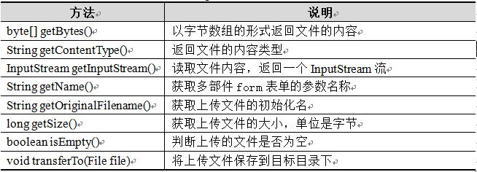
16.1.1 文件上传概述
在上述代码中，包含一个MultipartFile接口类型的参数file，上传到程序中的文件是被封装在该参数中的。
org.springframework.web.multipart.MultipartFile接口中提供了获取上传文件、文件名称等方法，如下表所示：

Slide 15

16.1.2 应用案例—文件上传
16.1.2 应用案例—文件上传
Hibernate
的
二级缓存
案例代码
学习案例
了解了Spring MVC中实现文件上传的步骤和配置后，接下来就通过一个具体的案例来演示文件上传功能的实现，请查看教材16.1.2小节

Slide 16
第16章 文件上传和下载
16.1 文件上传
主讲内容
Speech content
16.2 文件下载

Slide 17
16.2.1 实现文件下载
16.2.1 实现文件下载
文件下载就是将文件服务器中的文件下载到本机上。在Spring MVC环境中，实现文件下载大致可分为如下两个步骤：
在客户端页面使用一个文件下载的超链接，该链接的href属性要指定后台文件下载的方法以及文件名（需要先在文件下载目录中添加了一个名称为“1.jpg”的文件）。
1
<a href="${pageContext.request.contextPath }/download?filename=1.jpg">
文件下载
</a>

Slide 18
16.2.1 实现文件下载
在后台使用Spring MVC提供的ResponseEntity类型对象完成文件下载，使用它可以很方便的定义返回的HttpHeaders对象和HttpStatus对象，通过对这两个对象的设置，即可完成下载文件时所需的配置信息。
2
指定要下载的文件所在路径
@RequestMapping("/download")
public ResponseEntity<byte[]> fileDownload(HttpServletRequest request,
String filename) throws Exception{
String path = request.getServletContext().getRealPath("/upload/");
File file = new File(path+File.separator+filename);
HttpHeaders headers = new HttpHeaders();
headers.setContentDispositionFormData("attachment", filename);
headers.setContentType(MediaType.APPLICATION_OCTET_STREAM);
return new ResponseEntity<byte[]>(FileUtils.readFileToByteArray(file),headers,HttpStatus.OK);
}
通知浏览器以下载的方式打开文件
定义以流的形式下载返回文件数据
使用Sring MVC框架的ResponseEntity对象封装返回下载数据

Slide 19


16.2.1 实现文件下载
文件下载中的ResponseEntity对象有些类似前面章节中的@ResponseBody注解，它用于直接返回结果对象。
响应头信息中的MediaType代表的是Interner Media Type（即互联网媒体类型），也叫做MIME类型，MediaType.APPLICATION_OCTET_STREAM的值为application/octet-stream，即表示以二进制流的形式下载数据；
HttpStatus类型代表的是Http协议中的状态，示例中的HttpStatus.OK表示200，即服务器已成功处理了请求。

Slide 20
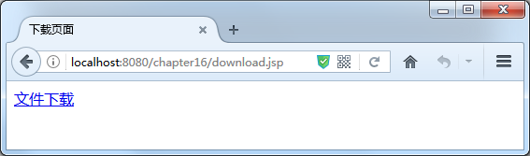
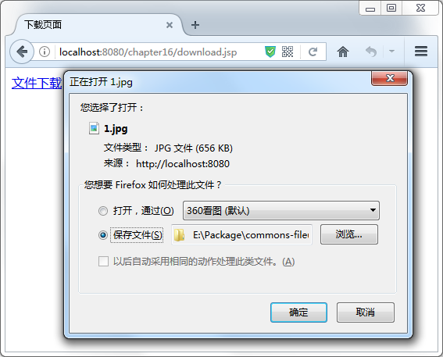
16.2.1 实现文件下载
按照上述介绍的文件下载步骤，创建文件下载页面和方法，然后启动项目并访问文件下载页面，其显示效果如下图所示：
单击图中的“文件下载”链接后，会出现下载提示弹窗，如下图所示：

Slide 21
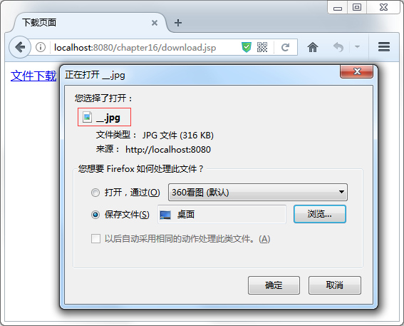
16.2.2 中文名称的文件下载
当对中文名文件下载时会怎样？
当对中文名称的文件进行下载时，因为各个浏览器内部转码机制的不同，就会出现不同的乱码以及解析异常问题。

Slide 22
16.2.2 中文名称的文件下载
如何解决中文名文件下载乱码问题呢？
为了解决浏览器中文件下载时中文名称的乱码问题，可以在前端页面发送请求前先对中文名进行统一编码，然后在后台控制器类中对文件名称进行相应的转码。

Slide 23
16.2.2 中文名称的文件下载
在下载页面中对中文文件名编码。可以使用Servlet API中URLEncoder.
encoder(String s, String enc)方法将中文转为UTF-8编码。
1
<%@ page language="java" contentType="text/html; charset=UTF-8" pageEncoding="UTF-8"%>
<%@page import="java.net.URLEncoder"%>
...
<body>
<a href="${pageContext.request.contextPath }/download?filename=<%=URLEncoder.encode("壁纸.jpg", "UTF-8")%>">中文名称文件下载 </a>
</body>
</html>
需要引入Encoder类
使用Encoder类的encoder()方法对中文名进行编码

Slide 24
16.2.2 中文名称的文件下载
在控制器类中编写对中文名文件下载时进行转码编码的方法。
2
public String getFilename(HttpServletRequest request,String filename) throws Exception {
String[] IEBrowserKeyWords = {"MSIE", "Trident", "Edge"};
String userAgent = request.getHeader("User-Agent");
for (String keyWord : IEBrowserKeyWords) {
if (userAgent.contains(keyWord)) {
return URLEncoder.encode(filename, "UTF-8");
}
}
return new String(filename.getBytes("UTF-8"), "ISO-8859-1");
}
IE不同版本User-Agent中出现的关键词
对不同的浏览器进行不同编码格式的转码

Slide 25
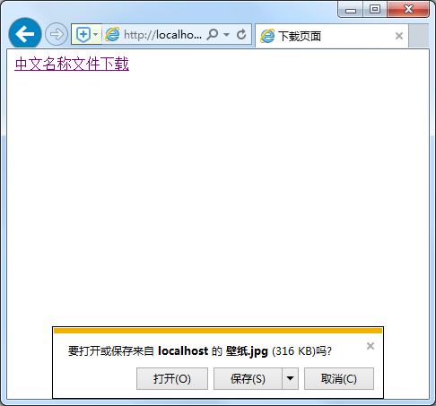
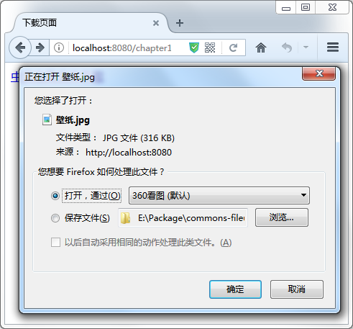
16.2.2 中文名称的文件下载
在文件下载方法中，重新再设置响应头后，即可正确下载中文名的文件。

Slide 26
从Git上下载项目
码云地址： https://gitee.com/ujn_lk/ch16.git
用户名：ise_liuk@ujn.edu.cn
密码：network118

Slide 27

16.3 本章小结
本章主要对Spring MVC环境下的文件上传和下载进行了详细讲解。首先讲解了如何实现文件上传，并通过一个应用案例来演示文件上传功能的实现；然后讲解了非中文名称文件下载的实现过程，以及中文名称文件下载的实现过程。
通过本章的学习，可以学会如何在Spring MVC环境下进行文件上传和下载，并能够掌握中文名称文件下载时乱码的解决方案。

Slide 28
作业&预习
✎ 本章作业
请简述上传表单需要满足的3个条件。
请简述如何解决中文文件名称下载时的乱码问题。
✎ 预习作业
SSM框架整合思路是什么？
SSM框架整合需要哪些Jar包？

